Slide 1
Игра “Космическая оборона”
Авторы игры: Екатерина Кострыкина,
Дмитрий Герман

Slide 2
Проблема
Космос – тема для вечных споров и рассуждений. Человечество может только представлять, что скрыто за дымкой чёрной пустоши. Для дальнейшего развития астрофизики и подробного изучения космоса нужны специалисты в этой области.
Нашей игрой мы хотим заинтересовать ребят нашего возраста космосом, для популяризации науки астрофизики в подрастающем поколении.

Slide 3
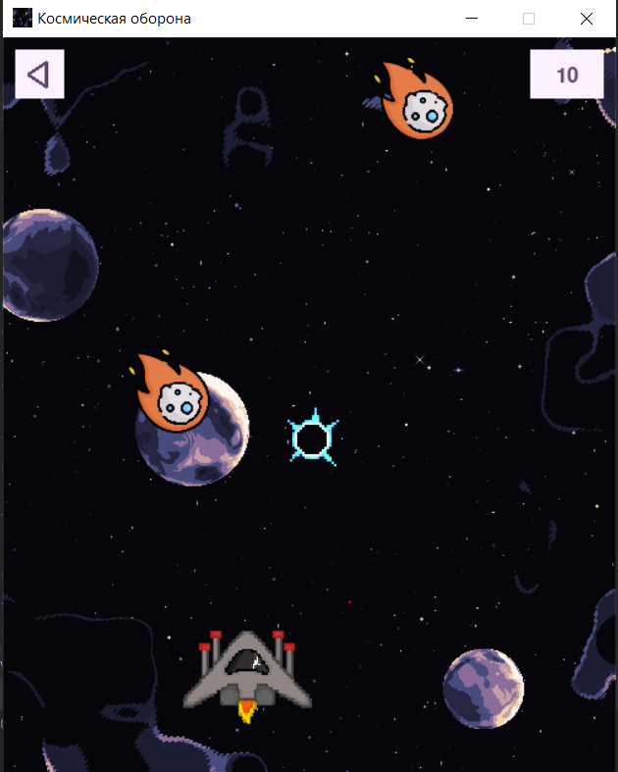
Описание приложения и характеристика области применения
Это игра, действия которой разворачиваются в космосе. Игрок управляет космическим кораблём, уничтожая скопления метеоритов, комет и астероидов, с помощью вашего вооружения - плазменной пушки. Также, необходимо быть осторожным, дабы не врезаться в какое-нибудь небесное тело или спутник, в таком случае игра окончится, и вы попадёте в меню уровней. Стоит помнить о сохранности спутниках, которые иногда будут пролетать мимо вас, и в случае попадания по спутнику, у вас будут отниматься очки.
процесс игры

Slide 4
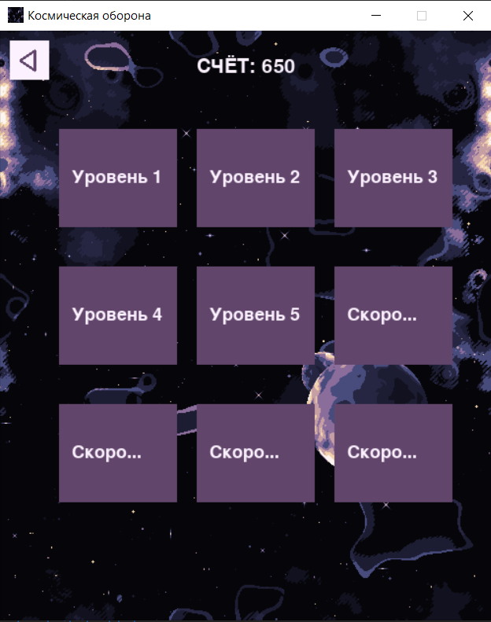
У всех противников имеются различные показатели скорости и здоровья, из-за чего некоторым (например кометам) необходимо нанести урон дважды, а метеориты быстрее движутся к игроку. Это делает игровой процесс более сложным и интересным. Также в игре есть счетчик очков. Очки игрок получает за уничтожение противников, причем количество очков разнится от противника к противнику. В игре присутствует 5 уровней с возрастающей сложностью. Сложность увеличивается ввиду увеличения количества врагов, их более разнообразного положения и силы.
меню уровней

Slide 5
Цели и задачи
Цель: создать игру, для популяризации науки астрофизики в подрастающем поколении.
Задачи:
Найти изображения, музыку и звуки;
Освоить модуль Pygame языка Python и написать программу.

Slide 6
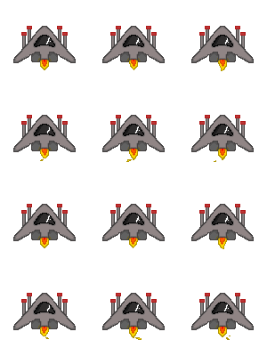

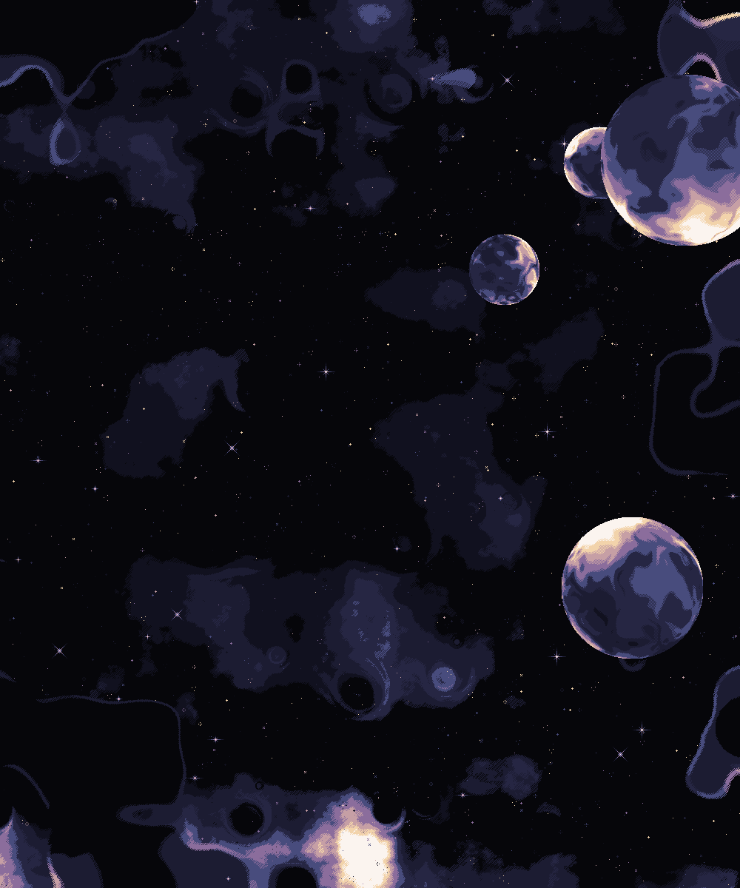


Изображения, звуки, музыка

Slide 7
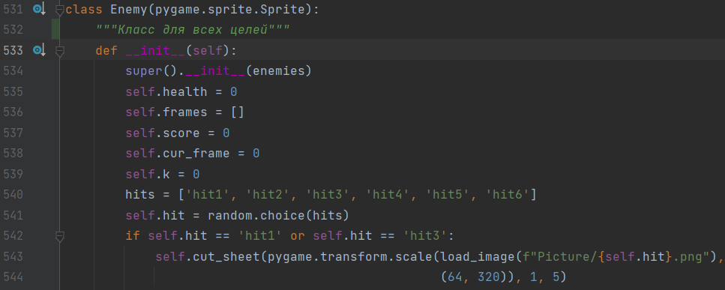
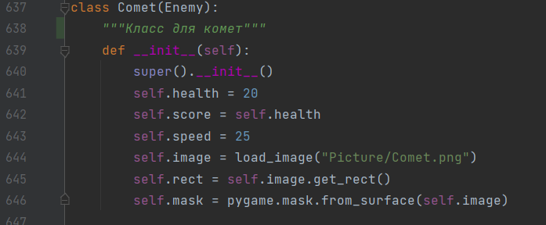
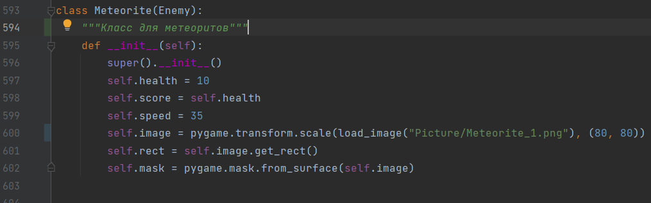
Модуль Pygame
Реализованы классы:
для всех целей Enemy, наследуемый от pygame.sprite.Sprite
для комет Comet, наследуемый от Enemy;
для метеоритов Meteorite, наследуемый от Enemy;
и др.

Slide 8
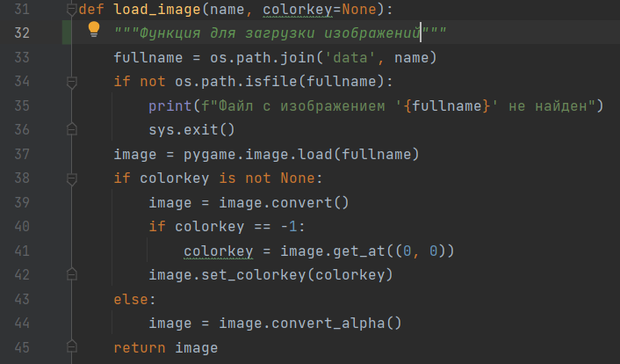
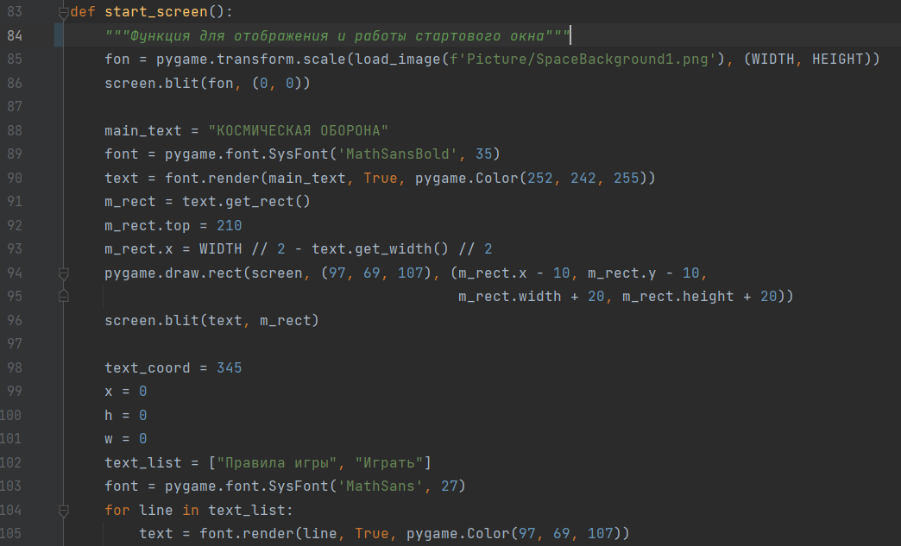
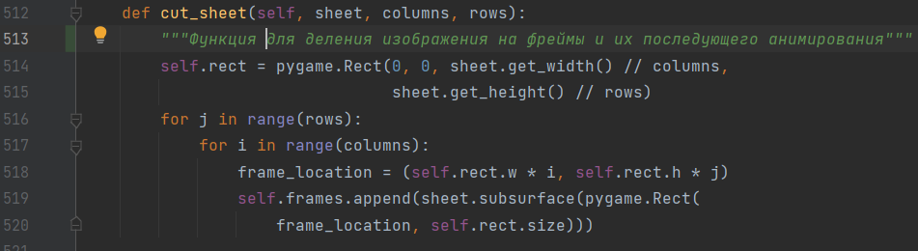
Основные функции, которые реализованы:
load_image() – для загрузки изображений;
сut_sheet () – для деления изображения на фреймы и их последующего анимирования;
start_screen(), level_screen(), level_1() и т. д. – для отображения отдельных окон
и др.

Slide 9
Пути дальнейшего развития игры:
новые уровни,
заряженные атаки,
отображение здоровья у врагов,
меню настроек,
и другие функционалы.

Slide 10
Спасибо за внимание!

